Slide 1
期中考報告 資訊安全分析的linux實戰
工程學院
院通識課程:資訊安全與素養
學生:a090h314 陳繹翔
教師:偉大的恩師龍大大

Slide 2
agenda
1.資訊安全目標:CIA
破換CIA的各種資安情境
保護CIA的各種技術
2.雜湊函數與實戰
3.密碼學的基本認知
4.linux實戰技術
5.Linux-CTF解題

Slide 3
1.資訊安全目標:CIA

Slide 4
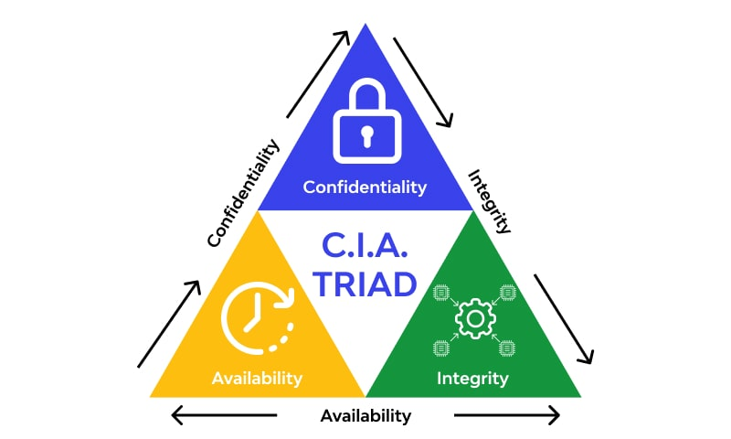
資訊安全目標 : CIA TRiad

Slide 5
2.雜湊函數與實戰

Slide 6
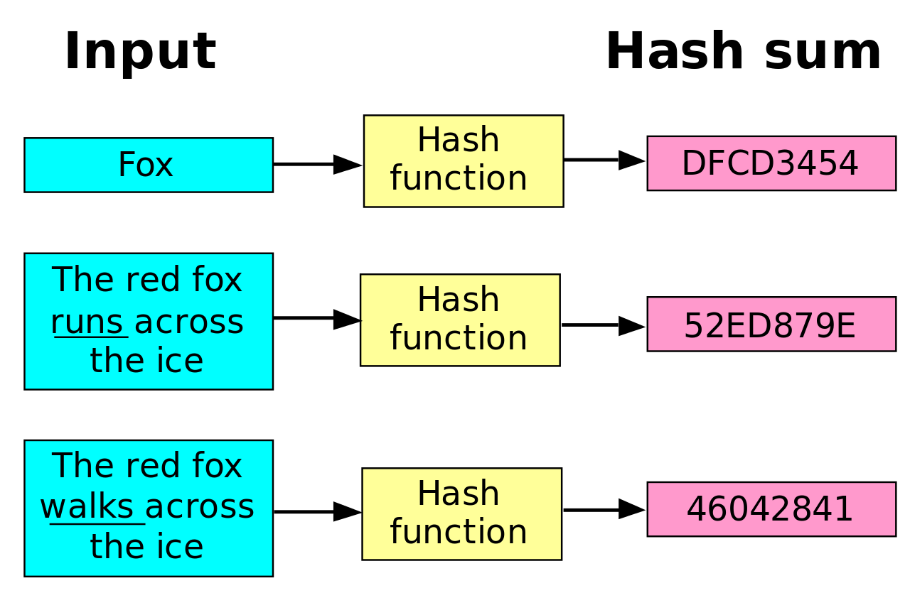
雜湊函數 Hash function
指紋
雜湊函式（英語：Hash function）又稱雜湊演算法，是一種從任何一種資料中建立小的數字「指紋」的方法。
雜湊函式把訊息或資料壓縮成摘要，使得資料量變小，將資料的格式固定下來。
該函式將資料打亂混合，重新建立一個叫做雜湊值（hash values，hash codes，hash sums，或hashes）的指紋。
雜湊值通常用一個短的隨機字母和數字組成的字串來代表。
好的雜湊函式在輸入域中很少出現雜湊衝突。
在雜湊表和資料處理中，不抑制衝突來區別資料，會使得資料庫記錄更難找到。
雜湊演算法也被用來加密存在資料庫中的密碼（password）字串，由於雜湊演算法所計算出來的雜湊值（Hash Value）具有不可逆（無法逆向演算回原本的數值）的性質，因此可有效的保護密碼。
輸出
固定大小
的雜湊值
輸入檔案
大小可以
不同
很多種
MD5
SHA-1
SHA-2

Slide 7
3.密碼學的基本認知

Slide 8
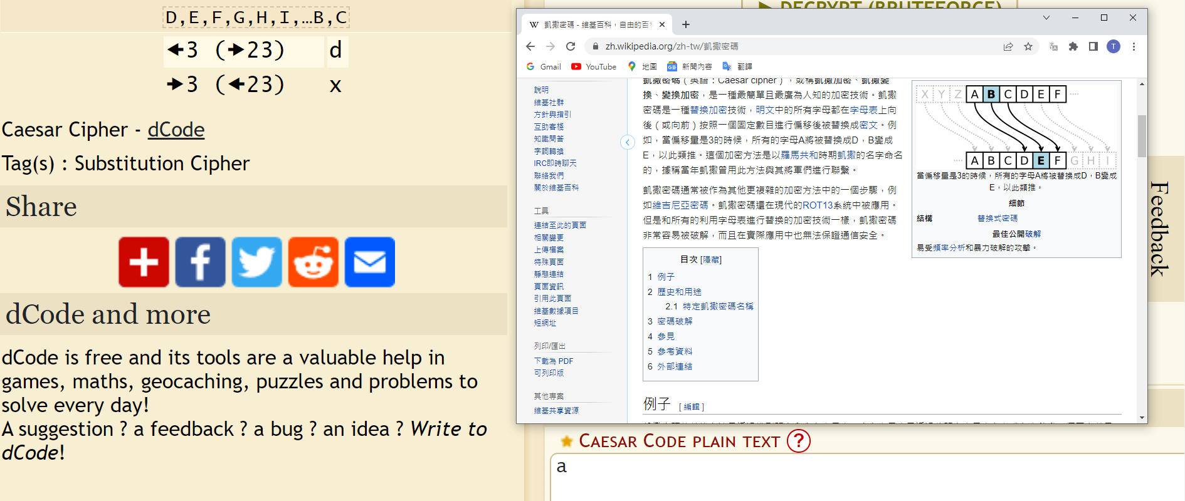
使用凱薩密碼加解密

Slide 9
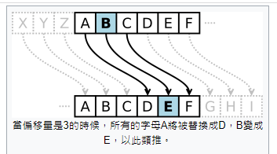
mydear
明文 plaintext
加密
pbghdu
密文 ciphertext

Slide 10
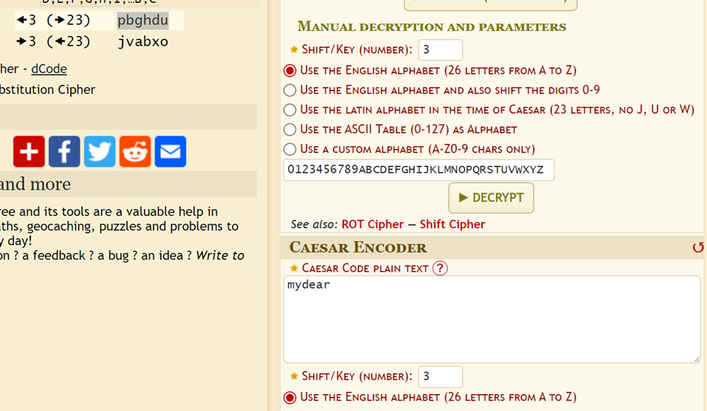
https://www.dcode.fr/caesar-cipher
密文
ciphertext
明文 plaintext

Slide 11
pbghdu
密文 ciphertext
解密
mydear
明文 plaintext

Slide 12
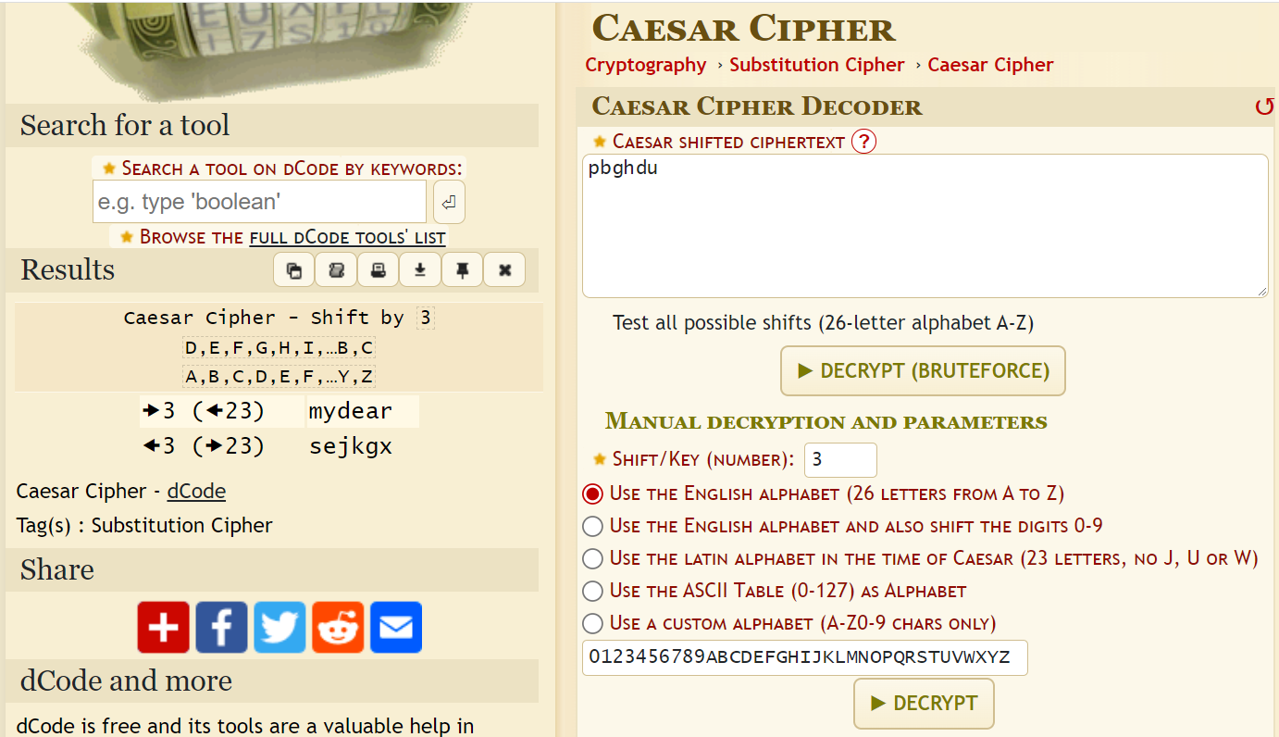
解密
密文
ciphertext
明文
plaintext

Slide 13
mydear
明文 plaintext
加密
pbghdu
密文 ciphertext
解密
mydear
明文 plaintext

Slide 14
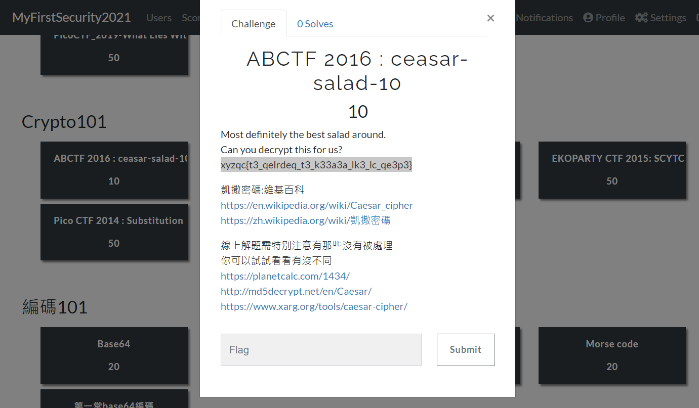
CTF 破密解題

Slide 15
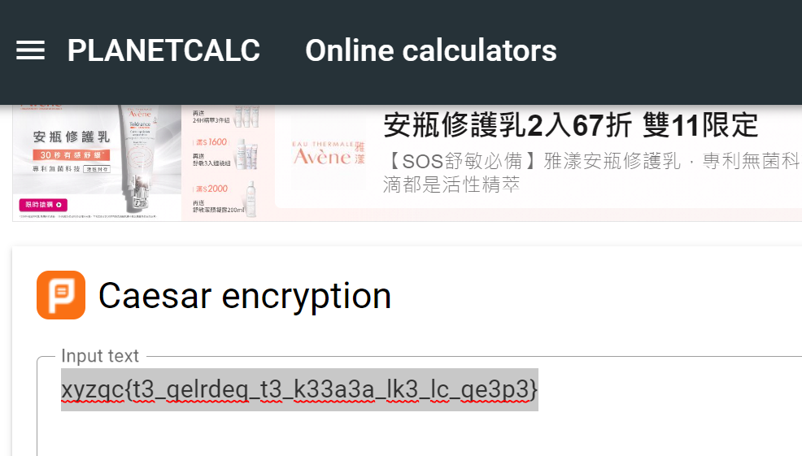
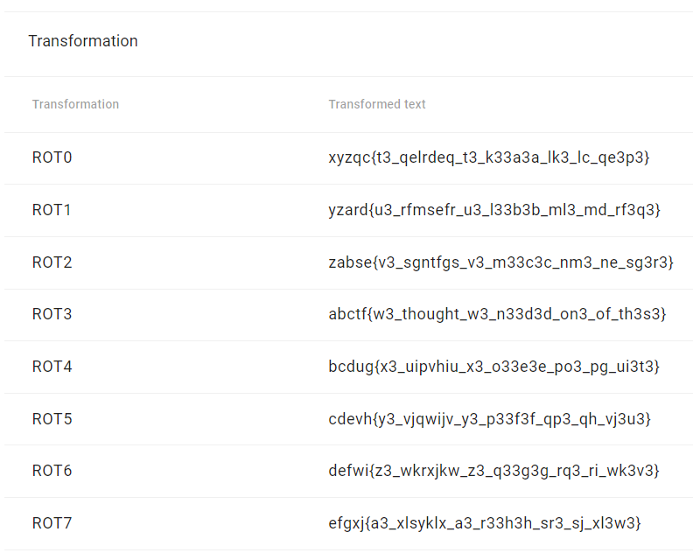
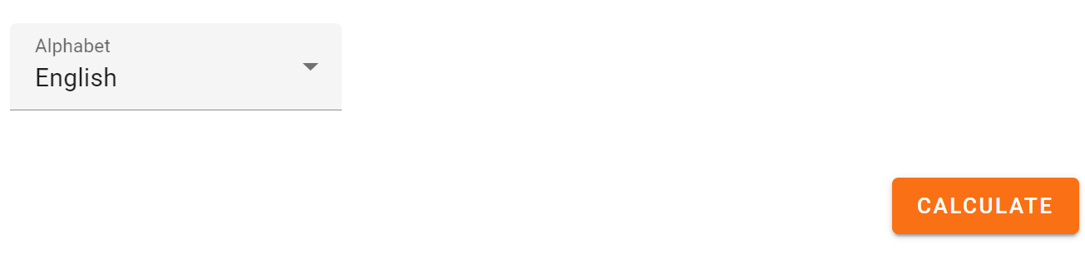
https://planetcalc.com/1434/

Slide 16
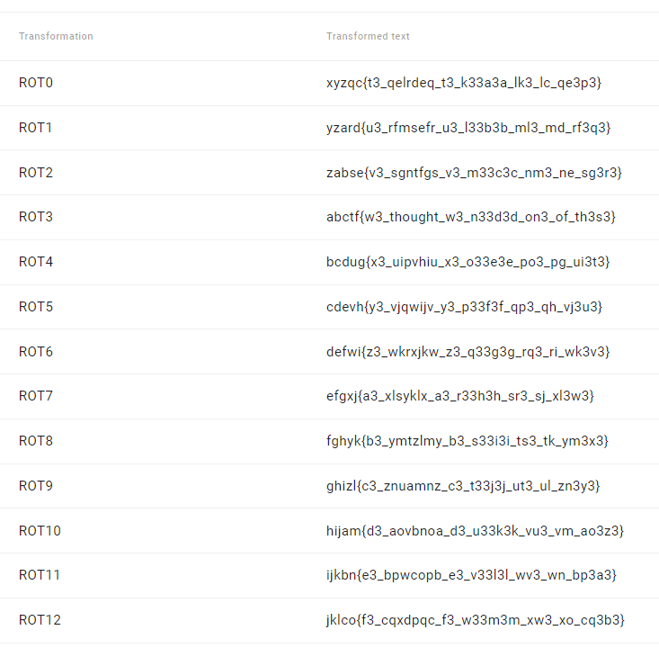
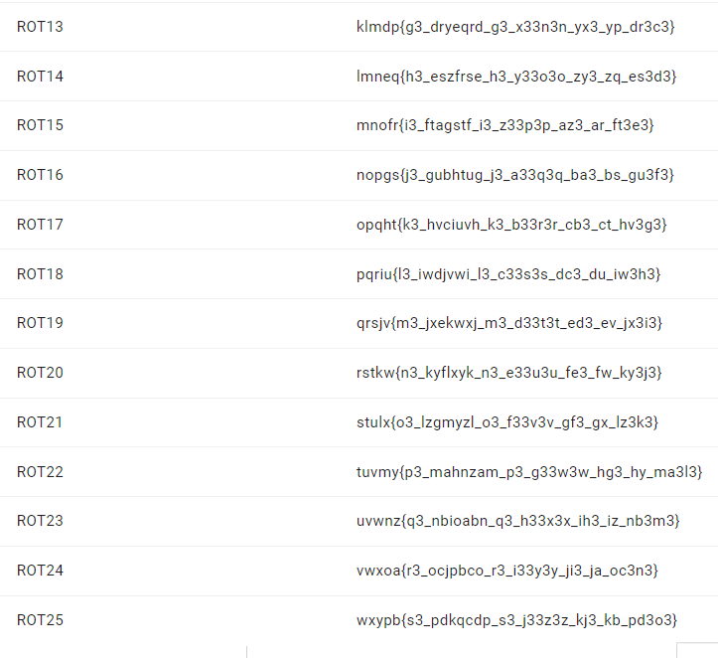
窮舉法: 把所有可能的都列出來
簡稱 暴力破解法 英文字母只有26個,所以全部共有26種(加密)移位法

Slide 17
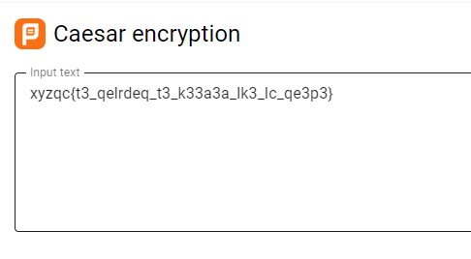
ROT0 xyzqc{t3_qelrdeq_t3_k33a3a_lk3_lc_qe3p3}
ROT1 yzard{u3_rfmsefr_u3_l33b3b_ml3_md_rf3q3}
ROT2 zabse{v3_sgntfgs_v3_m33c3c_nm3_ne_sg3r3}
ROT3 abctf{w3_thought_w3_n33d3d_on3_of_th3s3}

Slide 18
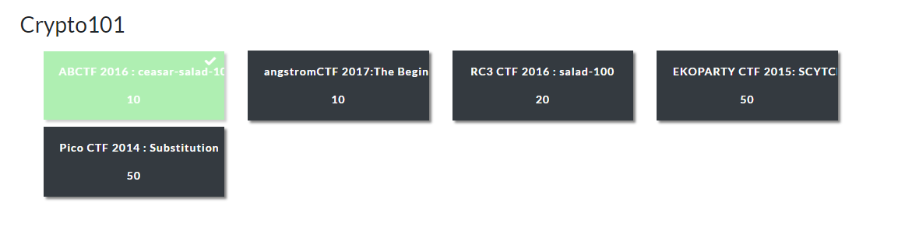

Slide 19
4.linux實戰技術

Slide 20
4. linux實戰技術

Slide 21
5.Linux-CTF解題

Slide 22
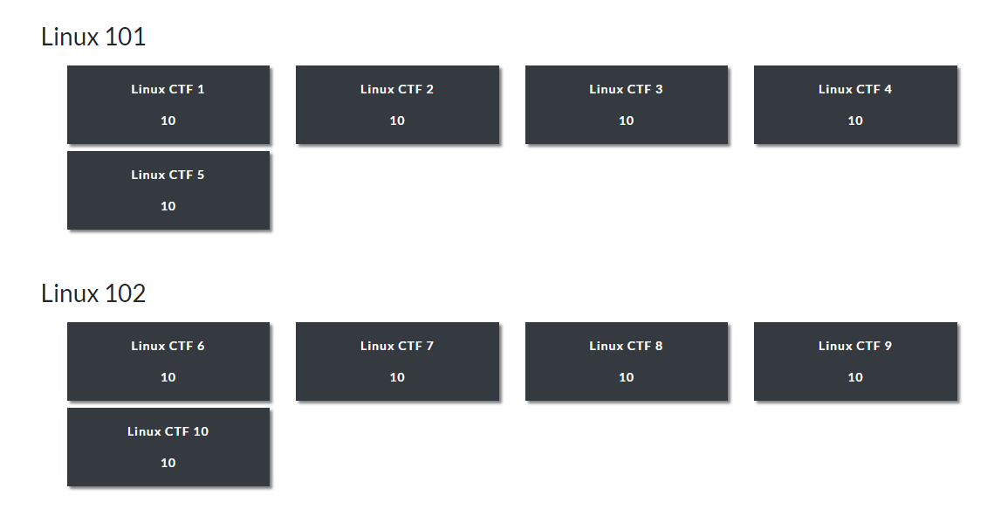
5.Linux-CTF解題

Slide 23
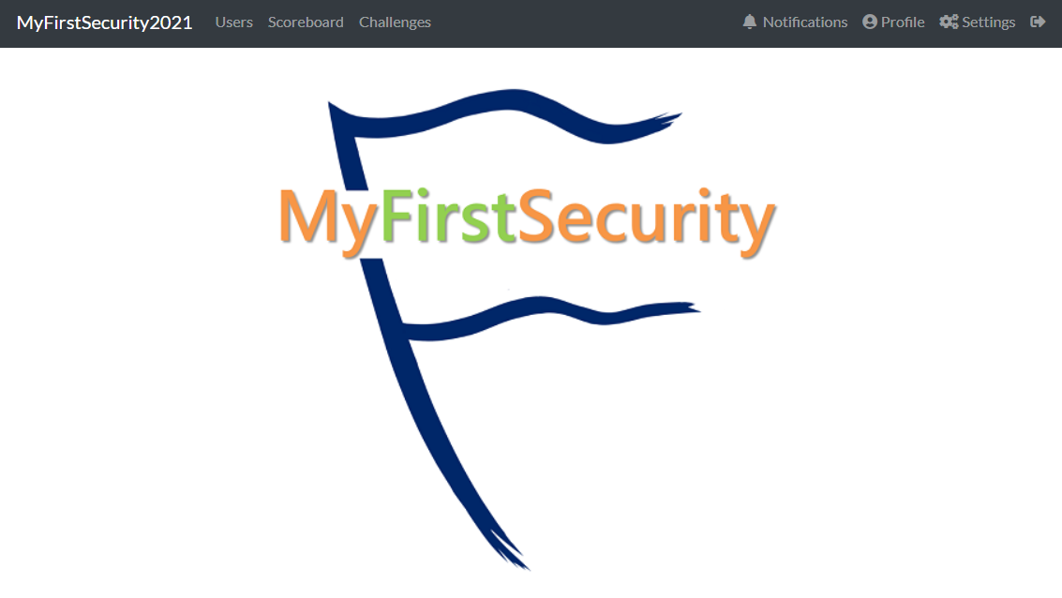

使用putty進行網路連線
PuTTY
a free SSH and telnet client for Windows

Slide 24
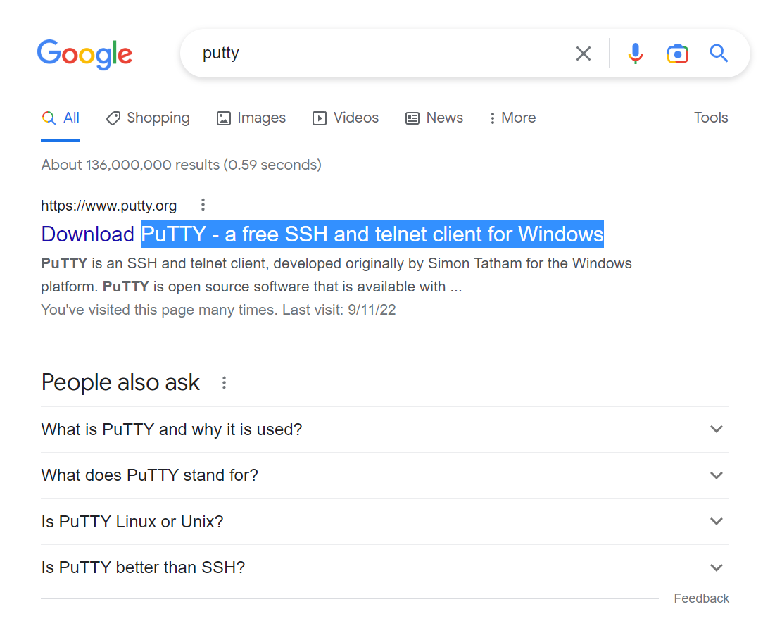

Slide 25
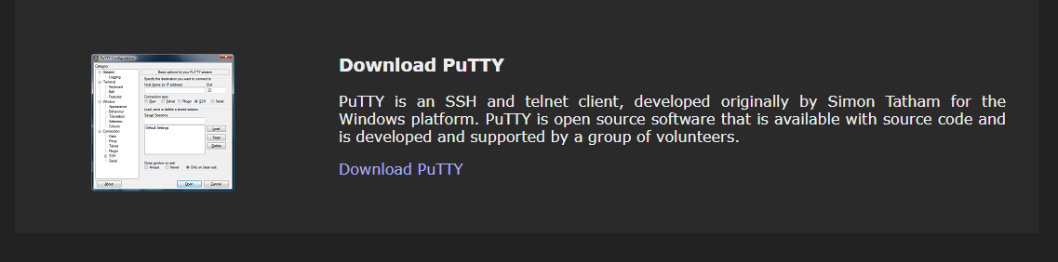
https://www.putty.org/

Slide 26
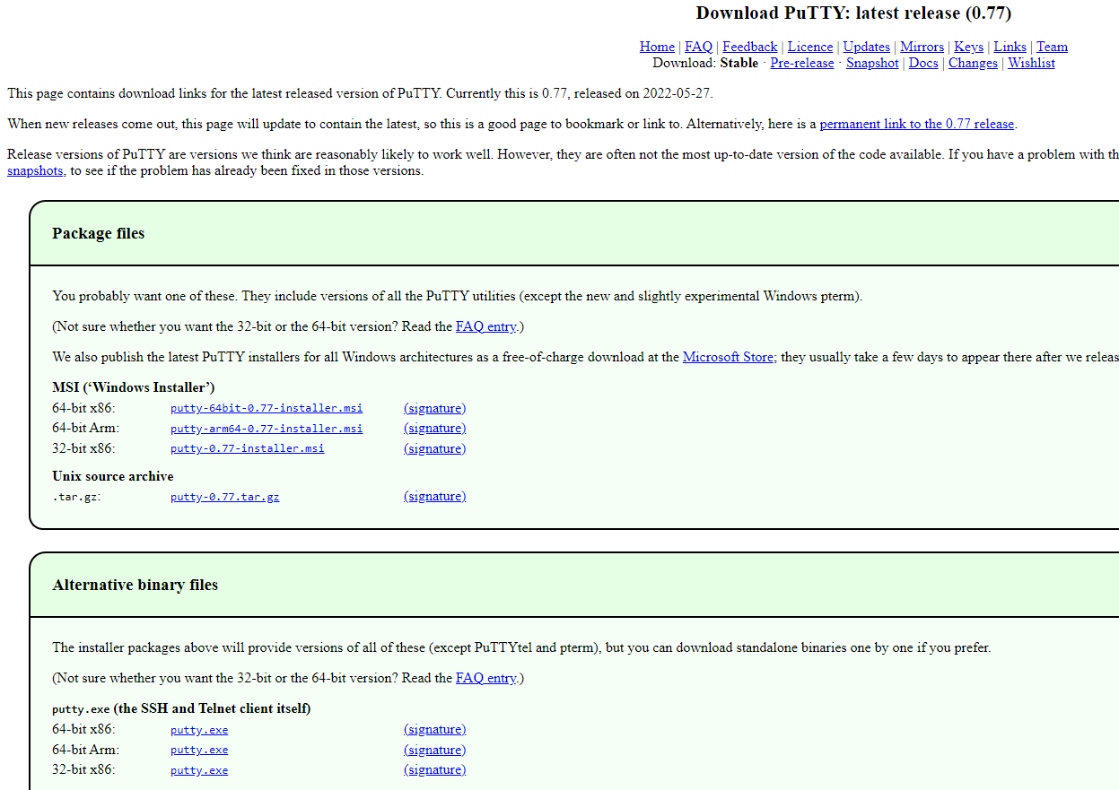
https://www.chiark.greenend.org.uk/~sgtatham/putty/latest.html

Slide 27
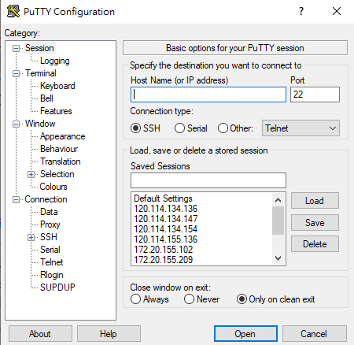

Slide 28
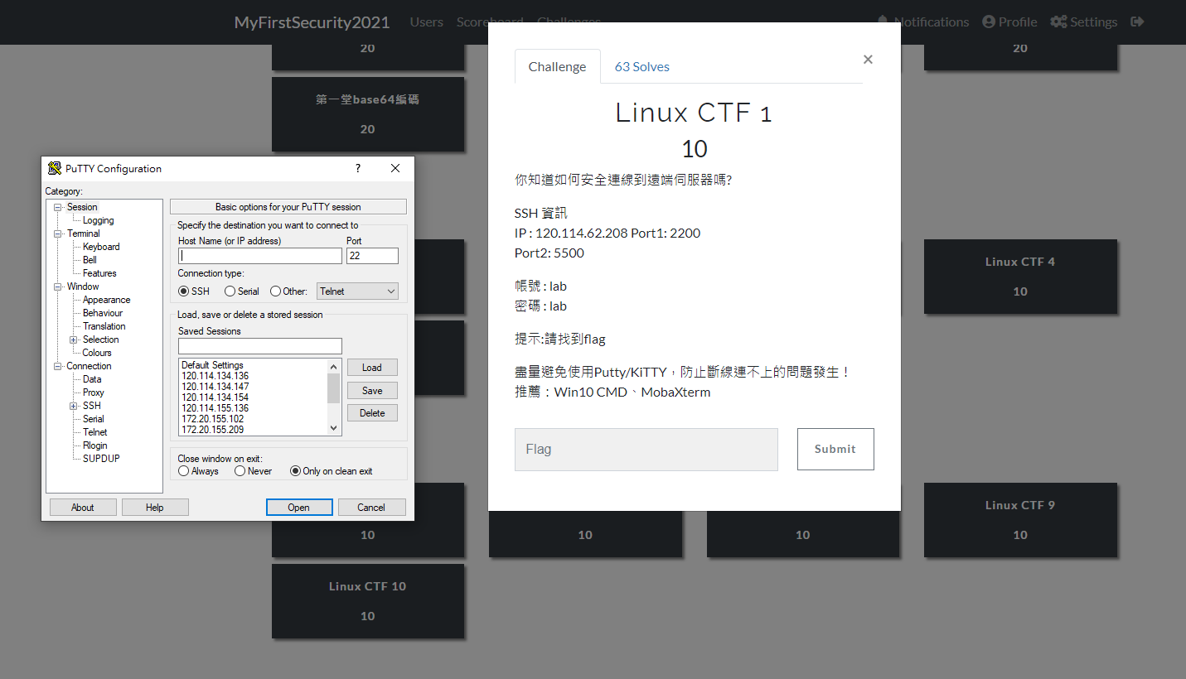

Slide 29
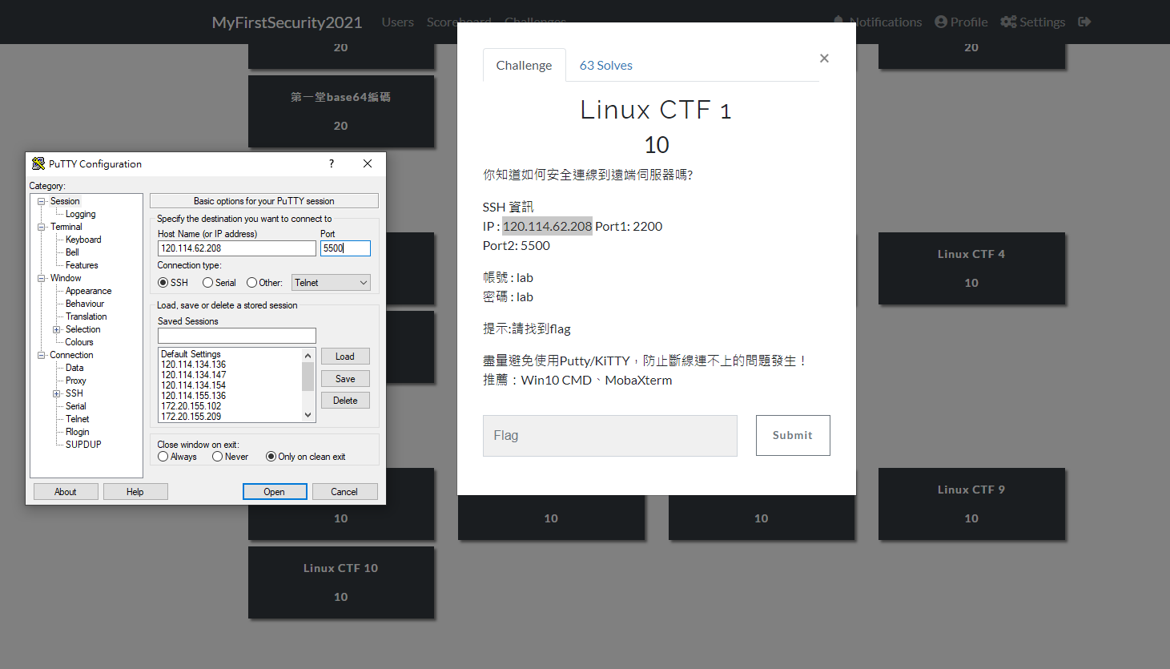

Slide 30
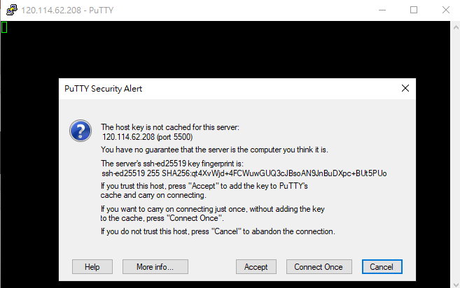

Slide 31
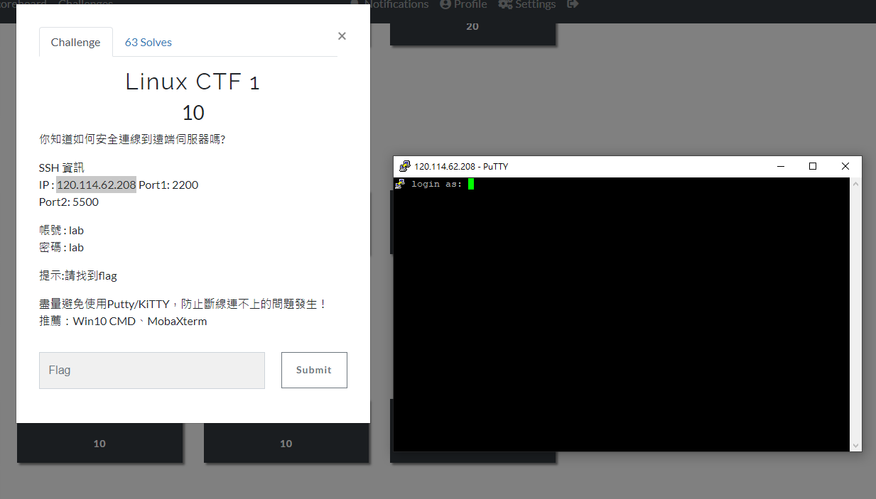

Slide 32
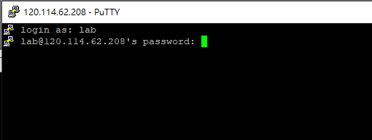

Slide 33
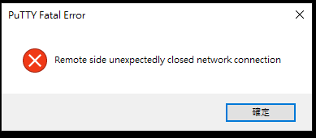
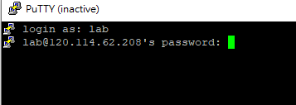

Slide 34
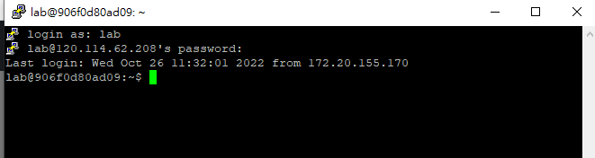

Slide 35
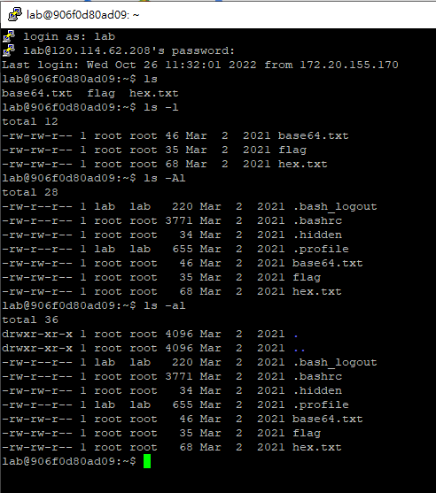

Slide 36
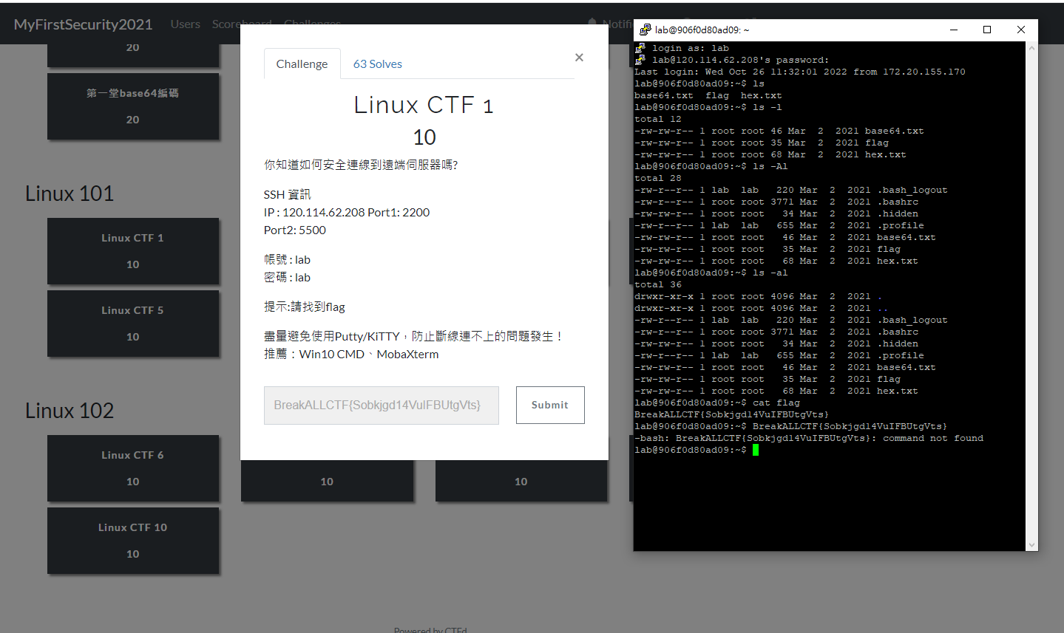

Slide 37
